Slide 1
What we need to consider when doing EMG
Why we need to know where to place electrode?
Where we places electrode?
How your muscle tissue work?
EMG part
Date: 18/5/2016
Võ Trần Chí

Slide 2
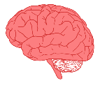
How your muscle tissue work?
If your muscle need convulsions, there must be voltage change between cell membrane.
Notes:
Là tế bào để nó co
Thì cần phải có sự thay đổi điện thế qua màng
Thì tb cơ tim hay cơ vân thì cũng vậy
Sẽ có sự trao đổi ion là tăng điện thế màng tb lên cao hơn mức nghỉ
Depolarization
Để cho tế bào co lại
Vì khi nó khử nó sẽ kích hoạt 1 chuỗi phản ứng nội bào
Kết cục là tế bào cơ co lại

Slide 3
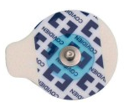
Why we need to know where to place electrode?

Slide 4
Why we need to know where to place electrode?

Slide 5
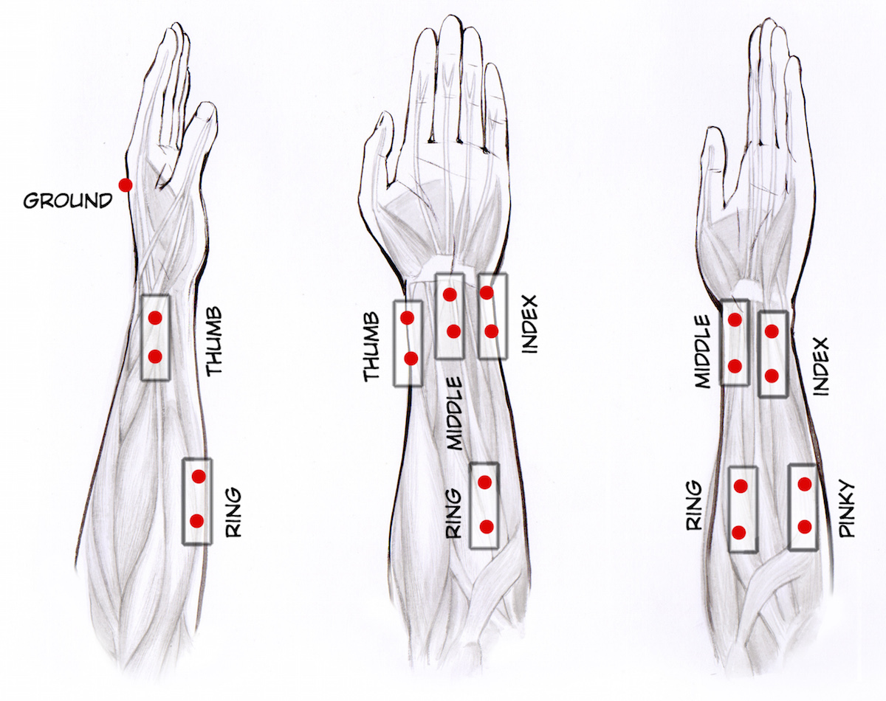
Where do we place the electrode?

Slide 6
Consider:
Chỉnh lưu
Lọc
Lấy giá trị điện áp trung bình
Lấy tích phân
Số điểm biên độ vượt quá mốc 0
FFT
Chuẩn hoá

Slide 7
Nhiễu:
Trong các thiết bị điện tử vốn đã có những tiếng ồn
Tất cả các thiết bị điện tử đều tạo ra tiếng ồn. tiếng ồn này không thể được loại bỏ; sử dụng linh kiện điện tử chất lượng cao chỉ có thể làm giảm tiếng ồn.
Sự bất ổn định vốn có của tín hiệu:
Biên độ tín hiệu EMG là ngẫu nhiên trong tự nhiên. Tín hiệu EMG chịu ảnh hưởng bởi tốc độ tăng nhiệt của các đơn vị vận động, tuy nhiên điều kiện trên hết đó là nung nóng trong phạm vi tần số từ 0-20 Hz.
Tiếng ồn xung quanh:
Bức xạ điện từ là nguồn gốc của loại tiếng ồn này. Bề mặt của cơ thể chúng ta luôn tồn tại trong bức xạ điện từ trường và hầu như không thể tránh sự chiếu xạ tới nó trên bề mặt của trái đất. Những tiếng ồn xung quanh có thể có biên độ từ 1 đến 3 mức của cường độ lớn hơn tín hiệu EMG.
Sự chuyển động của con người :
Khi sự chuyển động của con người can thiệp vào hệ thống, thông tin sẽ bị sai lệch. Sự chuyển động của con người là nguyên nhân tính không đều trong dữ liệu. Có hai nguồn chính của sự chuyển động của con người :
Bề mặt điện cực
Cáp điện cực.

